Slide 1
Feedback
https://www.youtube.com/watch?v=40mbsKBSWwY
0
Notes:
0
MW-HOR007-20090609-Arpad

Slide 2
Qué vamos a realizar en esta Sesión de aprendizaje?
Conceptos básicos de FEEDBACK
Internalizar e Incorporar el MODELO DE FEEDBACK
ROLE PLAY
1
Notes:
1
MW-HOR007-20090609-Arpad

Slide 3

Qué es dar feedback?
El feedback es compartir las observaciones sobre el desempeño en el trabajo
o los comportamientos relacionados con el trabajo. La meta es lograr los objetivos de trabajo al reforzar o cambiar el COMPORTAMIENTO
El feedback es una comunicación que refleja el comportamiento del otro y su impacto para influir en su conducta.
Es un acto de esperanza
Busca desarrollar al otro o la relación
2
Notes:
2
MW-HOR007-20090609-Arpad

Slide 4

Características de los feedback eficaces
Describen los comportamientos observados, no rasgos del carácter
Se debe explicar por qué está recomendando un ajuste en el comportamiento
Incluyen sugerencias relevantes que puedan llevarse a la práctica
Se dan de manera oportuna
Se dan con honestidad
3
Notes:
3
MW-HOR007-20090609-Arpad

Slide 5
Consejos prácticos para brindar…
Feedback Positivo
Feedback Constructivo
¿Cómo Hacerlo?
Hacerlo en el momento
Hacerlo público
Sea específico
Darle mucha importancia
Hágalo con frecuencia
Hágalo en forma pareja
Sea sincero
¿Cómo Hacerlo?
Mantenga sus emociones
bajo control
Encuentre un lugar privado
Enfóquese en las acciones,
no en las personas
Sea especifico y claro
Sea oportuno
Para que Hacerlo
Estimula que se repitan los comportamientos positivos
Refuerza mas la autoestima
Refuerza mas la relacion
Para que Hacerlo
Busca construir
Propone cambios controlables
Enfocado en el futuro
Fuente: Investigación y análisis de McKinsey
Notes:
Repase los consejos de la retroalimentación positiva. Pídale a la audiencia que le den ejemplos, si es el caso

Slide 6
Modelo de 4 pasos para brindar y recibir feedback eficaz
COMPORTAMIENTO OBSERVACION
EXPECTATIVAS SUGERENCIAS
IMPACTO
ATENCION
“Sugiero que fijemos los objetivos con anticipación, antes de realizar el análisis…”
“¿Qué piensa?”
4.
Dé una sugerencia concreta, reconocimiento o incentivo.
“Me parece que esto afecta su disposición para realizar las tareas que les asigné”.
3.
Haga una pausa y esté atento a preguntas aclaratorias.
“He observado que su equipo no conoce los objetivos”.
2.
Explique la impresión que le da.
Reconozca el punto de vista de la otra persona.
Agradézcale.
Considere si los feedback son válidos o en qué sentido se aplican.
Dar feedback
1.
Describa la observación concreta.
Recibir feedback
Escuche sin interrumpir.
Evite discutir o defenderse.
Trate de entender.
5
Notes:
5
MW-HOR007-20090609-Arpad
Utilizar el modelo de retroalimentación es difícil, pero mejorará en gran media la forma en que usted da la retroalimentación a la persona pues su propósito no es acusar, sino cambiar el comportamiento al sostener una conversación productiva.
Paso 1: Describa una observación concreta
Este es el paso más importante, hacer retroalimentación sobre un tiempo o suceso específico. Al hacerlo, la persona a quien le da la retroalimentación no será capaz de refutar lo que usted está diciendo.
- En vez de decir: “Usted siempre llega tarde a trabajar”, diga “Noté que el lunes y martes de esta semana llegó 15 minutos tarde a trabajar”
Paso 2: Explicar los efectos en mi y en otros.
- Aquí es importante no volverse muy personal. Describa exactamente cómo el comportamiento de la persona lo hace sentir a usted y a los demás.
Diga “Noté que el lunes y martes de esta semana llegó 15 minutos tarde a trabajar, esto nos hace sentir como si para usted no es importante el cambio de turno. La enfermera de la noche tuvo que demorarse en dar su informe, y sentí mucho que se hubiera perdido los asuntos que hemos tratado de enfocar en estos días”
Paso 3: Pausar y escuchar las preguntas de aclaración
NO HABLE! Espere a que la persona a quien le está dando la retroalimentación diga algo. Esto da a la persona la oportunidad de explicarse. Quizás la persona tuvo una buena razón para llegar tarde esos 2 días.
Paso 4: Haga una sugerencia concreta O reconocimiento / estímulo
Llegue a una conclusión mutua sobre cómo va a cambiar el comportamiento en el futuro. Por ejemplo, si la enfermera se demoró porque tuvo que dejar los niños en el colegio, sugiérale “puede dejarlos más temprano”, “es posible que alguien más se los pueda llevar?” “es posible que tomen el bus?”

Slide 7
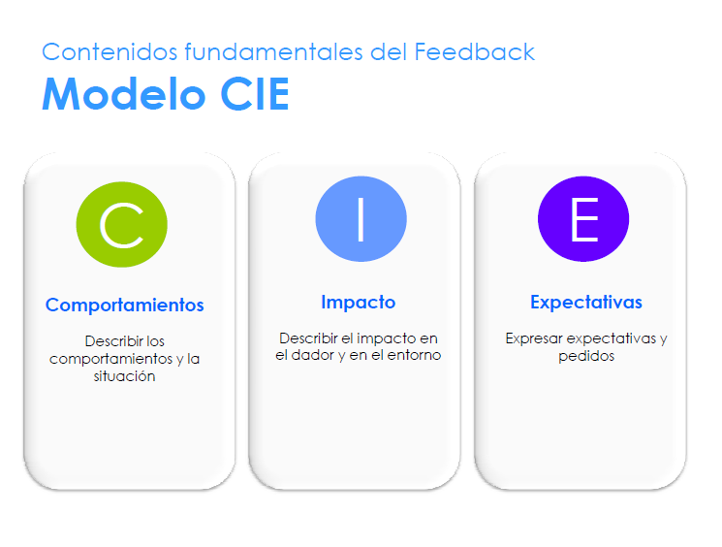
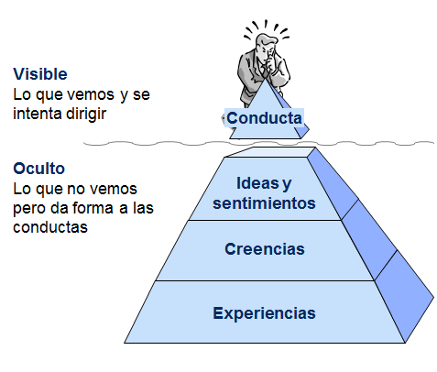
En mi
Emociones
Pensamientos
Accionar
En el entorno
Entorno
Hablar lo que quiero que pase
Dejar en la mente de la persona imágenes claras de lo que espero que haga “Me gustaria verte..”
6
Notes:
6
MW-HOR007-20090609-Arpad

Slide 8
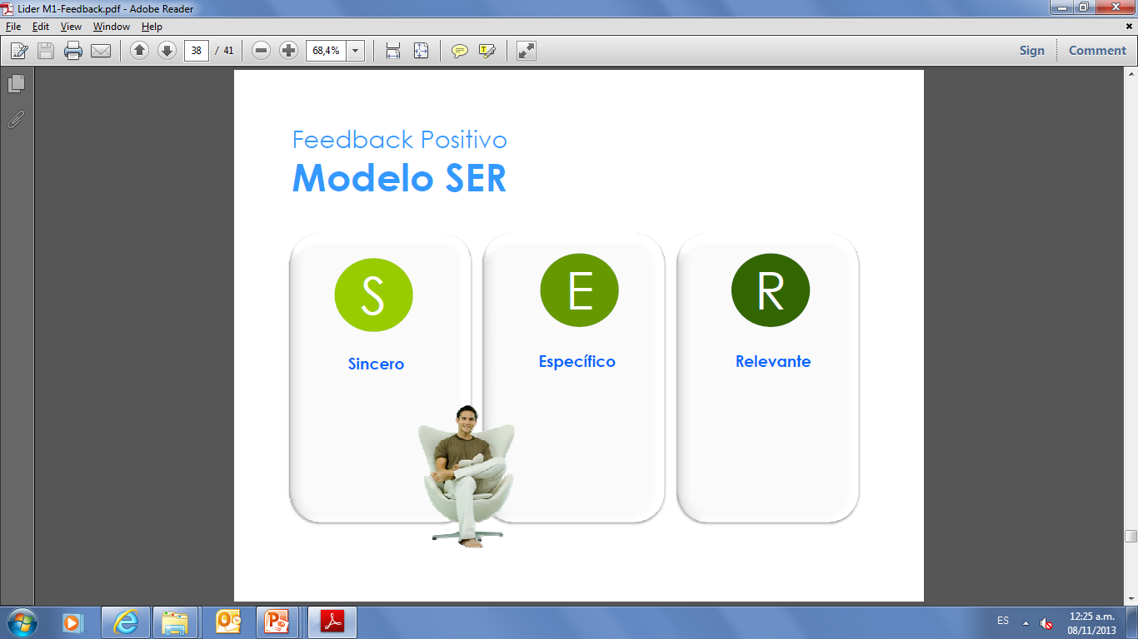
Dar feedback
Prepararse para la sesión de feedback
Preguntar cuál es el mejor momento para dar
feedback
Crear y mantener un “ambiente seguro”
Hacer feedback centrados en el comportamiento
Mantener la autoestima del receptor
Incluir períodos de silencio
Hacer uso de habilidades de escucha activa (prestar atención, seguir, reflexionar) para adquirir información y entender el punto de vista del receptor
7
Notes:
7
MW-HOR007-20090609-Arpad

Slide 9
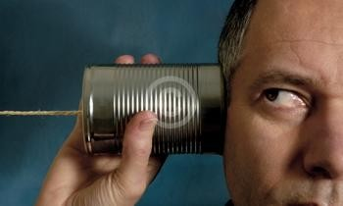
Recibir feedback
Ser respetado
Escuchar
al emisor
Expresar su
punto de vista
Buscar las oportunidades para recibir feedback
Informarle al emisor el momento en que está preparado para asimilar los feedback
Ser específico sobre lo que le gustaría que el emisor evaluara y cómo le gustaría recibir los feedback
Comprobar que entiende el mensaje de los feedback
Considerar el mensaje de los feedback con detenimiento y
de manera proactiva; luego, usar la información para
mejorar su propio desempeño y desarrollo
8
Notes:
8
MW-HOR007-20090609-Arpad

Slide 10
Barreras para dar y recibir feedback
Miedo a la confrontación
Presiones de tiempo
No haber tenido buenos modelos a seguir
Malas experiencias en el pasado
Sentimientos de incompetencia si surgen emociones
Miedo de dañar a alguien o de deteriorar una relación
Miedo a no ser querido
Miedo a hacer las cosas mal o a ser malinterpretado
9
FUENTE: McGonagill Associates
Notes:
9
MW-HOR007-20090609-Arpad

Slide 11
¿Preguntas?
10
Notes:
10
MW-HOR007-20090609-Arpad

Slide 12

Role play
A participar TODOS….
Únete en pareja y sigue el modelo de retroalimentación visto anteriormente y entabla una conversación con tu compañero. Tienen 5 minutos cada uno. Luego deben presentarlo al resto del equipo.

Slide 13
Ejemplo
Me gustaría darte feedback sobre una situación de esta mañana. Tienes un momento ahora?
Claro. Dime
Comportamiento
Impacto en tí y en los otros
Escucha
Expectativas
Esta mañana observé que estabas constantemente mirando tu celular.
Sí, supongo que es verdad.
El impacto que eso tiene en mí y en todo tu equipo es que no
valoras la seguridad en la máquina y el trabajo.
Todo el equipo depende de que estés atento.
Mobilio, Paula <Paula.Mobilio@kcc.com>; Garone, Pablo <Pablo.Garone@kcc.com>
A decir verdad, tienes razón. Estaba esperaba noticias de mi mujer que ha ido al médico
por una cosa bastante seria. Era urgente. He estado distraído por la mañana.
Entiendo, espero que todo esté bien. Mi sugerencia: La próxima sé explicito sobre el tema.
Comunícaselo a todo el equipo. Si tienes que salir 5 minutos el equipo lo entenderá.
Puedes llamar a tu mujer si es urgente. A continuación vuelves y ya estás enfocado en el trabajo
de nuevo. De esta manera tanto tú como el equipo se beneficiará de una mejor comunicación.
Tienes razón. Muchas gracias. Es una buena observación
Notes:
Role play para hacer con otro capacitador

